Slide 1
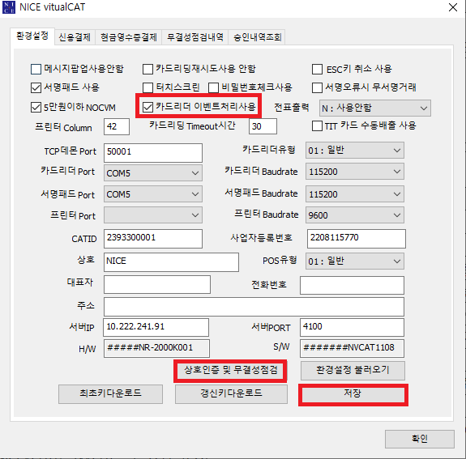
(1)
(3)
(2)
카드리더 이벤트처리 사용 체크
저장 버튼 클릭
상호인증 및 무결성점검 버튼 클릭 후 리더기에서 “띠릭” 소리나면 리더기 이벤트처리 활성화

